Slide 1

Місце́ве самоврядува́ння — право та спроможність органів місцевого самоврядування в межах закону здійснювати регулювання й управління суттєвою часткою суспільних справ, які належать до їхньої компетенції, в інтересах місцевого населення.

Slide 2
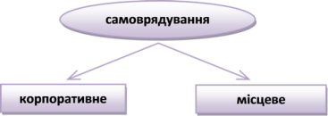
Корпоративне – це самоврядування в колективах, які формуються на основі: виробничої або професійної діяльності.
Місцеве – це самоврядування територіальних громад – сталих колективів людей, об’єднаних системою зв’язків та відносин, що склалися історично внаслідок їх постійного проживання в межах певної території

Slide 3
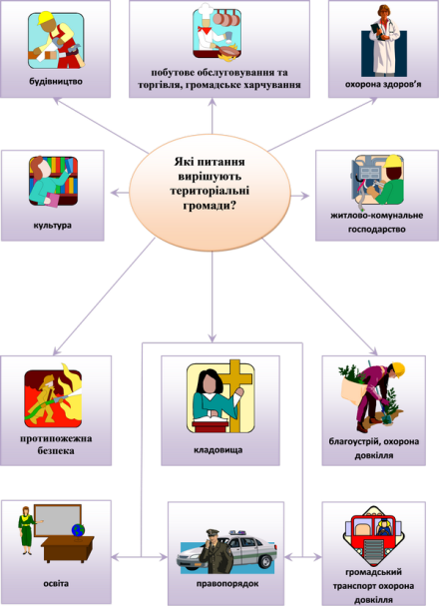

Slide 4
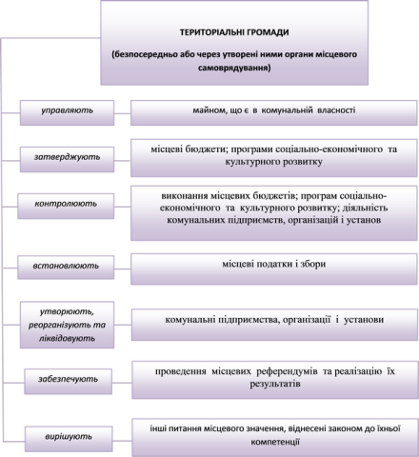

Slide 5
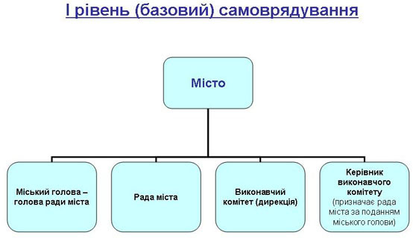
У систему місцевого самоврядування входять:
— територіальна громада;
— сільська, селищна, міська рада;
— сільський, селищний, міський голова;
— виконавчі органи сільської, селищної, міської ради
— районні та обласні ради
— органи самоорганізації населення — представ

Slide 6
